Slide 1
功能介绍 · 结合页面截图
物业 AI 人力资源系统
用真实页面说明：员工怎么用、主管怎么看、候选人怎么提交，后台怎么运营。
核心定位：把老师傅经验变成可训练、可查询、可复盘的数字师傅。

Slide 2
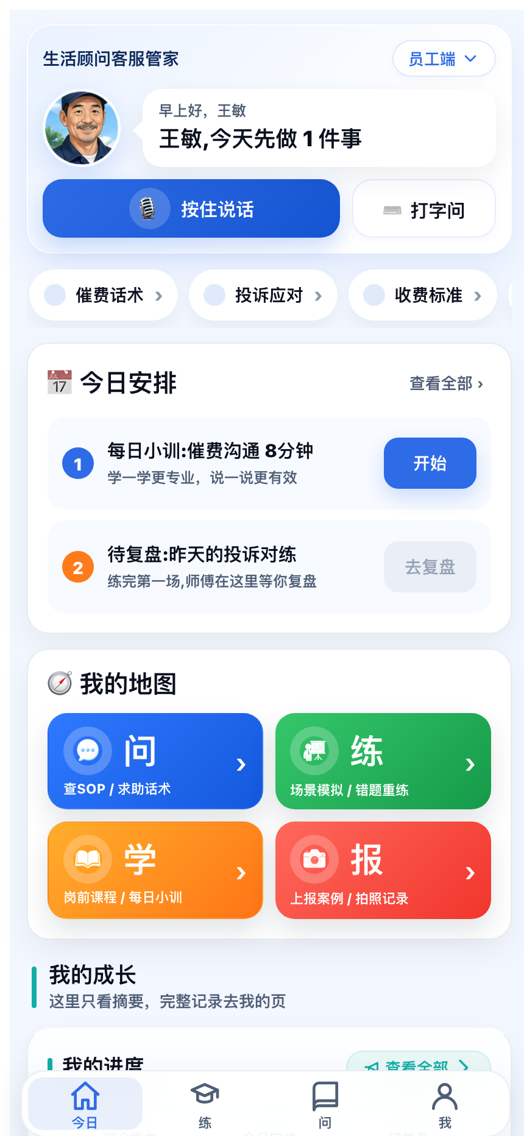
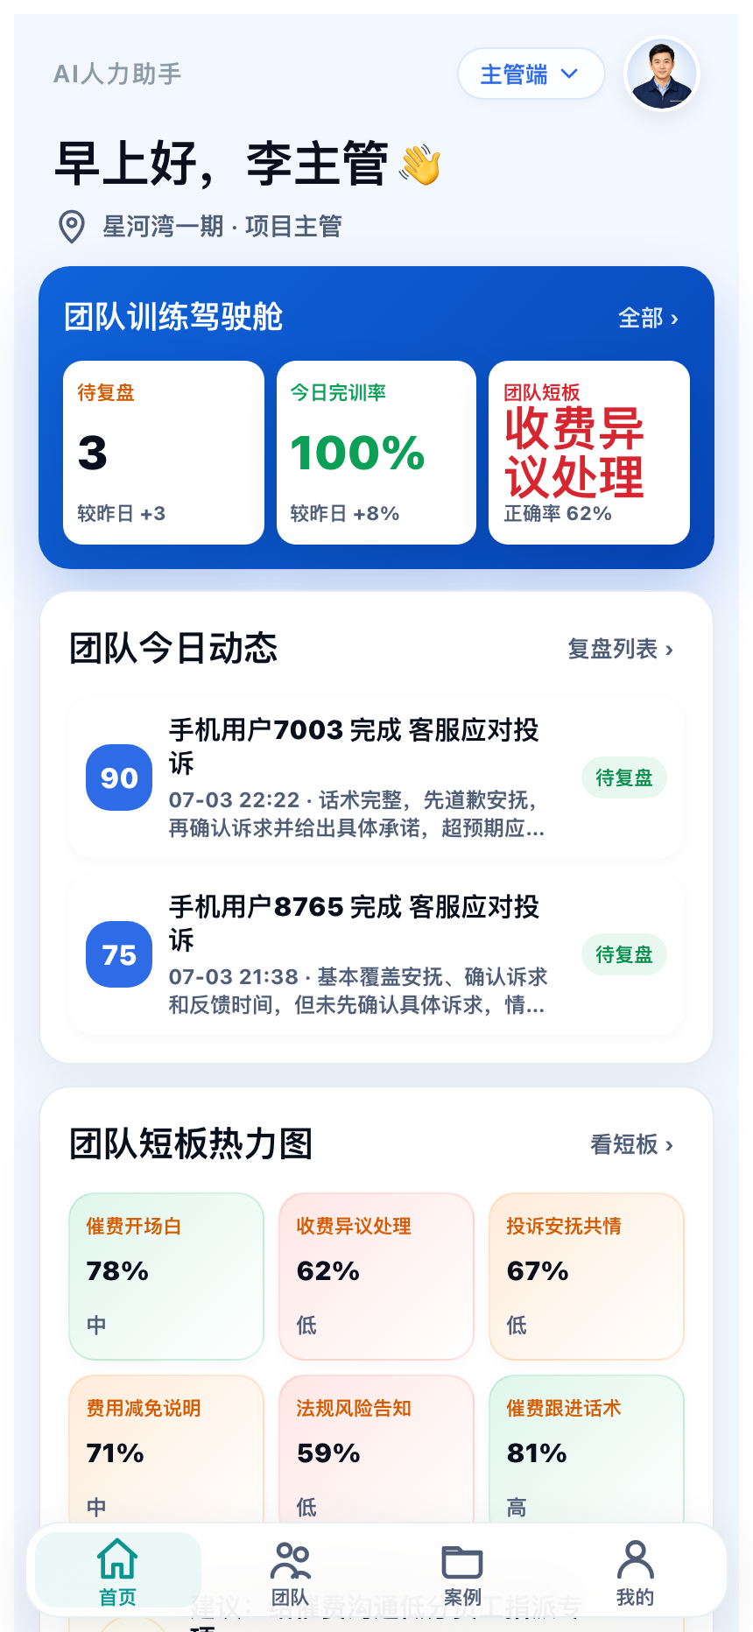
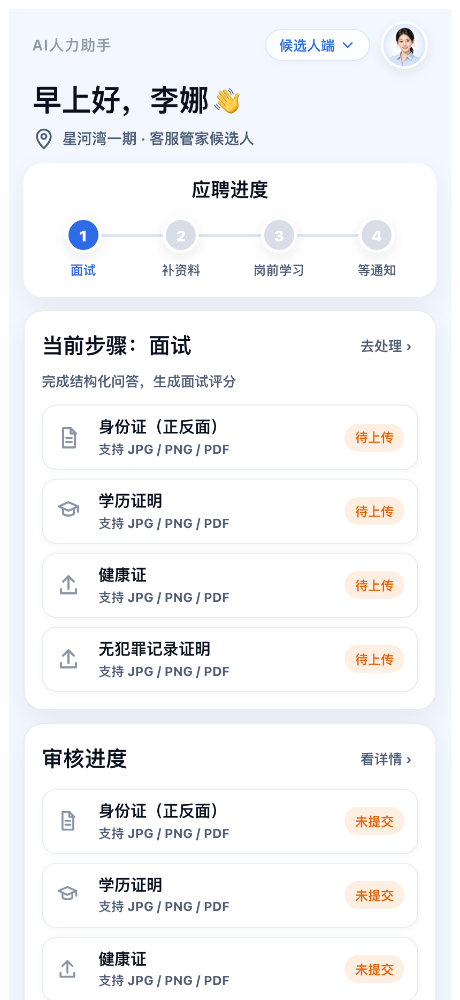
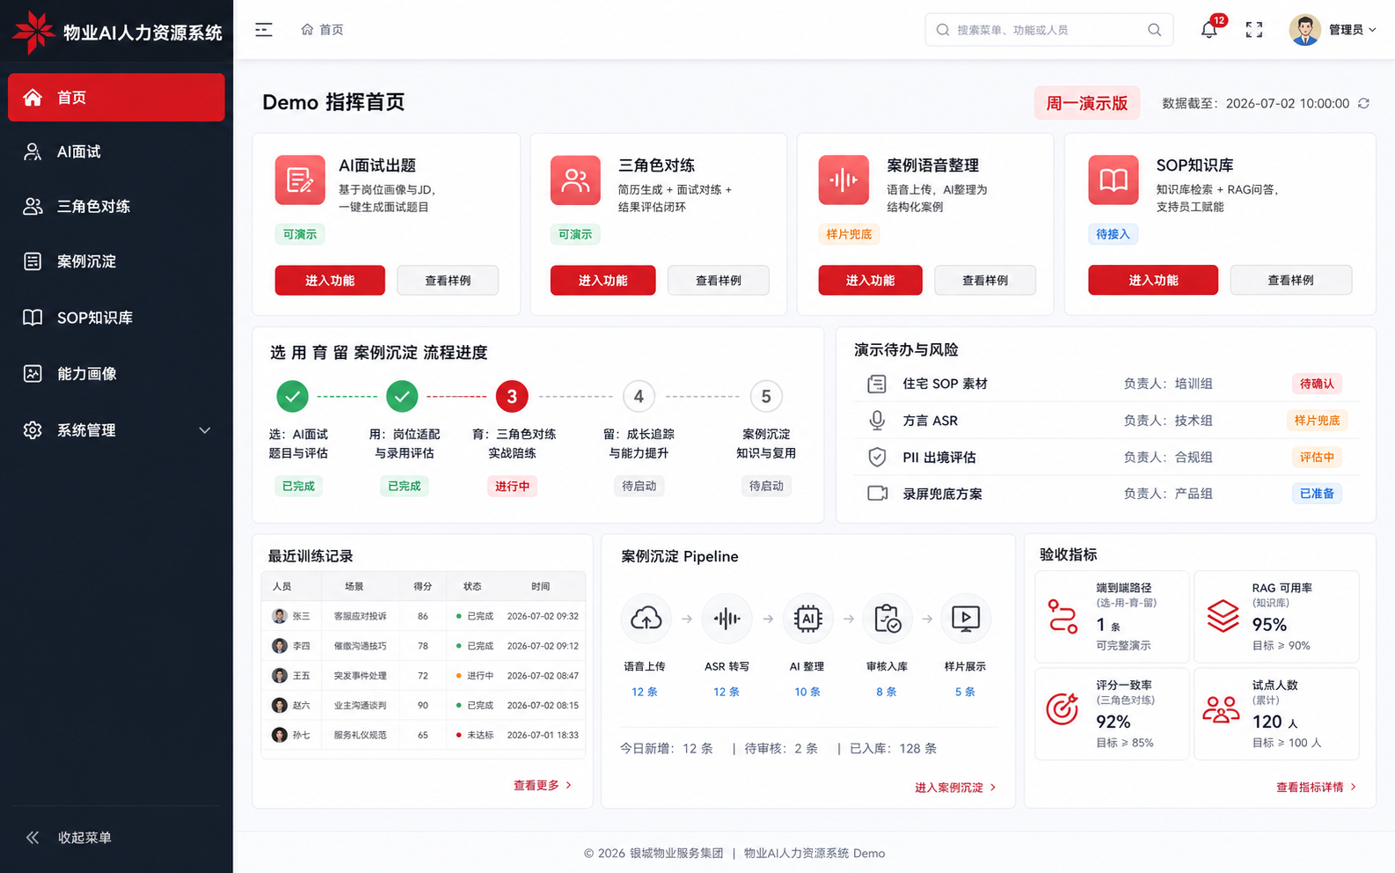
物业 AI 人力资源系统 · 截图版功能介绍
1. 产品入口：三端 H5 + 管理后台
先看界面，再讲能力。四个入口对应四类真实使用者。
管理后台
员工端 H5
主管端 H5
候选人端 H5

Slide 3
物业 AI 人力资源系统 · 截图版功能介绍
2. 员工端：今日任务、练、问、成长
员工端不是信息展示页，而是一线工作入口。
1
今日任务
看到当天要做什么、先练什么、哪些任务待复盘。
2
语音对练
按住说话，完成投诉、催费、报修等场景训练。
3
查 SOP / 求助话术
遇到问题时直接问，系统从知识库返回处理步骤。
4
成长摘要
训练记录沉淀为能力画像和下一步建议。

Slide 4
物业 AI 人力资源系统 · 截图版功能介绍
3. 主管端：团队看板、复盘、专项指派
主管端把训练结果翻译成管理动作。
1
团队训练驾驶舱
看完训率、平均分、短板分布和今日动态。
2
待复盘列表
从列表进入一次训练详情，不在首页堆长内容。
3
复盘详情
查看 AI 教练、AI 业主、员工话术和维度评分。
4
专项指派
对低分项员工安排下一轮专项训练。

Slide 5
物业 AI 人力资源系统 · 截图版功能介绍
4. 候选人端：面试、资料、进度
候选人端让招聘前置流程更轻，资料可以进入 HR 审核流。
1
AI 结构化面试
候选人按页面开始面试，系统生成问答和评分记录。
2
岗位 SOP 预习
提前了解岗位标准流程，降低入职后培训成本。
3
补充资料
上传证件、证书、经历材料，状态进入待审核。
4
个人进度
看到任务完成度、匹配度和待补充事项。

Slide 6
物业 AI 人力资源系统 · 截图版功能介绍
5. 管理后台：运营内容和 AI 能力
后台负责把内容、模型、审核和训练配置起来。
内容运营
SOP / 案例 / 资料处理
上传资料、沉淀案例、处理知识片段。
模型运营
统一配置 AI 接口
chat、vector、rerank、ASR、TTS、vision。
审核运营
候选资料和案例审核
把用户提交内容变成可追踪记录。

Slide 7
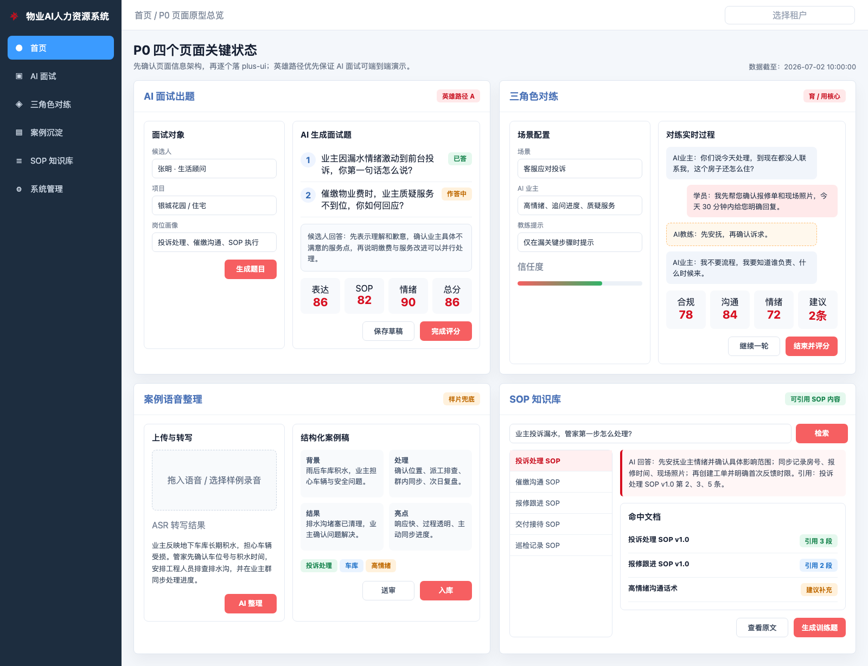
物业 AI 人力资源系统 · 截图版功能介绍
6. 知识库：数字师傅的经验底座
SOP、案例、图文视频资料进入系统后，才能支撑员工问答和训练。
资料入库
多格式上传与解析
文档、图片、视频进入知识库。
检索增强
全文检索 + 向量 + 重排
先保证可查，再增强语义匹配。
业务出口
员工问答和主管复盘
答案、话术、复盘建议都从这里取材。

Slide 8
物业 AI 人力资源系统 · 截图版功能介绍
7. 推荐演示路径：按完整闭环讲
现场演示时不要按菜单念，按一个业务闭环跑。
员工训练 → 主管复盘 → 候选资料 → 后台沉淀内容与配置模型，形成数字师傅闭环。

